Slide 1


Slide 2


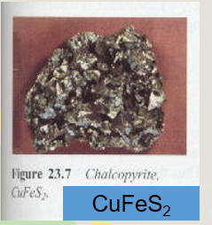
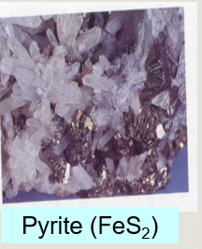
Trong tự nhiên, đa số kim loại tồn tại ở dạng hợp chất, chỉ có một số rất ít kim loại như vàng, platin…tồn tại ở trạng thái tự do. Những khoáng vật và đất đá chứa hợp chất của kim loại gọi là quặng.
Có thể tách kim loại từ hợp chất dựa trên cơ sở nào?
Có những phương pháp nào?

Slide 3

I. TRẠNG THÁI TỰ NHIÊN CỦA KIM LOẠI
III. TÁI CHẾ KIM LOẠI
II. PHƯƠNG PHÁP TÁCH KIM LOẠI

Slide 4

I. TRẠNG THÁI TỰ NHIÊN CỦA KIM LOẠI
Theo hiểu biết của em và qua tìm hiểu các thông tin trong SGK, hãy cho biết: Trong tự nhiên, các kim loại tồn tại ở trạng thái nào trong vỏ trái đất, nước ngầm và cơ thể sinh vật?
Trong tự nhiên, chỉ có một số ít kim loại tồn tại ở dạng đơn chất (như vàng, bạc, platinum, ...), hầu hết các kim loại tồn tại ở dạng hợp chất trong các quặng, mỏ.

Slide 5
II. PHƯƠNG PHÁP TÁCH KIM LOẠI
PHIẾU HỌC TẬP SỐ 1
Câu 1: Hoàn thành bảng sau
 | Nguyên tắc | Áp dụng
Nhiệt luyện
Câu 2: Xác định chất oxi hoá, chất khử trong các phản ứng:
a. ZnO + C → Zn + CO
b. Fe₂O₃+3CO → 2Fe + 3CO₂

Slide 6
II. PHƯƠNG PHÁP TÁCH KIM LOẠI
PHIẾU HỌC TẬP SỐ 2
Câu 1: Hoàn thành bảng sau
 | Nguyên tắc | Áp dụng
Thủy luyện
Câu 2: Xác định chất oxi hoá, chất khử trong các phản ứng:
Fe + CuSO₄ → FeSO₄ + Cu

Slide 7
II. PHƯƠNG PHÁP TÁCH KIM LOẠI
PHIẾU HỌC TẬP SỐ 3
Câu 1: Hoàn thành bảng sau
 | Nguyên tắc | Áp dụng
Điện phân nóng chảy
Câu 2: Xác định chất oxi hoá, chất khử trong các phản ứng:
a. MgCl₂ → Mg + Cl₂
b. 2Al₂O₃ → 4Al + 3O₂

Slide 8
II. PHƯƠNG PHÁP TÁCH KIM LOẠI
PHIẾU HỌC TẬP SỐ 4
Câu 1: Hoàn thành bảng sau
 | Nguyên tắc | Áp dụng
Điện phân dung dịch
Câu 2: Xác định chất oxi hoá, chất khử trong các phản ứng:
CuSO₄ + H₂O → Cu + O₂ + H₂SO₄

Slide 9

II. PHƯƠNG PHÁP TÁCH KIM LOẠI
• Nguyên tắc tách kim loại là khử ion kim loại thành đơn chất:
M^{n+} + ne → M
• Tuỳ thuộc vào độ hoạt động hoá học của kim loại, chọn phương pháp tách kim loại phù hợp.
- Phương pháp nhiệt luyện: Tách những kim loại hoạt động hoá học trung bình và yếu.
- Phương pháp thuỷ luyện: Tách những kim loại hoạt động hoá học yếu.
- Phương pháp điện phân:
+ Điện phân nóng chảy (muối, oxide): Tách những kim loại hoạt động hoá học mạnh.
+ Điện phân dung dịch muối: Tách những kim loại hoạt động hoá học trung bình và yếu.

Slide 10
III. TÁI CHẾ KIM LOẠI
DỰ ÁN 1
DỰ ÁN 2
Tìm hiểu nhu cầu và thực tiễn tái chế kim loại
Nội dung dự án:
+ Mục đích tái chế kim loại
+ Nhu cầu tái chế kim loại
+ Thực tiễn tái chế kim loại
Tìm hiểu về một số làng nghề tái chế kim loại phổ biến Al, Fe, Cu ở Việt Nam
- Nội dung dự án:
+ Khái quát về một số làng nghề tái chế kim loại phổ biến Al, Fe, Cu ở Việt Nam
+ Quy trình tái chế kim loại ở các làng nghề tái chế kim loại
+ Thực trạng môi trường ở các làng nghề tái chế kim loại

Slide 11
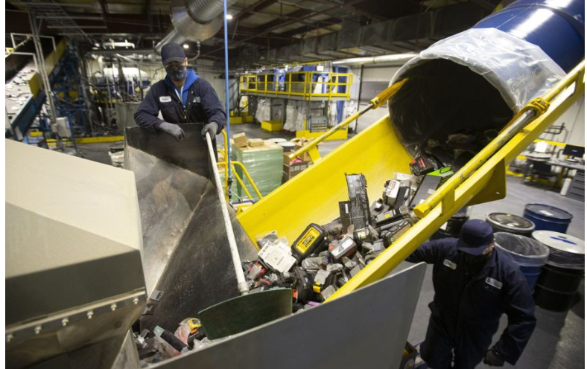
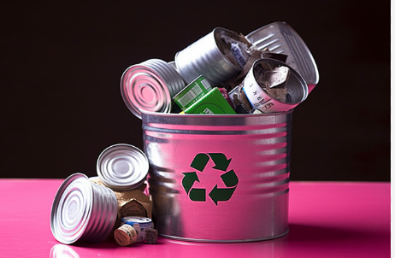
III. TÁI CHẾ KIM LOẠI
Tái chế kim loại từ các phế liệu đã sử dụng là một trong những giải pháp chiến lược giúp con người sử dụng hiệu quả hơn nguồn tài nguyên. Nhu cầu và thực tiễn tái chế kim loại đòi hỏi quy mô, công nghệ tái chế hiện đại, chuyên nghiệp để tăng hiệu quả tái chế và bảo vệ môi trường, giảm thiểu tác hại đối với sức khoẻ con người.

Slide 12
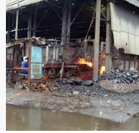
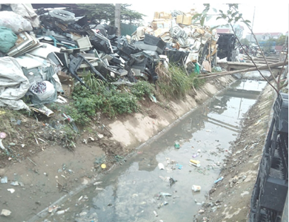
HIỂM HOẠ Ô NHIỄM MÔI TRƯỜNG TỪ CÁC LÀNG NGHỀ TÁI CHẾ KIM LOẠI

Slide 13



LUYỆN TẬP
TRÒ CHƠI ONG TÌM MẬT
2
8
1
3
7
9
6
4
5
10

Slide 14
LUYỆN TẬP
Câu 1
Khi điều chế kim loại, các ion kim loại đóng vai trò là chất:
A
Nhận proton
B
C
D
Bị oxi hóa
C
Bị khử
Cho proton

Slide 15
LUYỆN TẬP
Câu 2
Muốn điều chế Pb theo phương pháp thủy luyện người ta cho kim loại nào vào dung dịch Pb(NO₃)₂ ?
A
B
C
Ca
D
Fe
Cu
Na
D

Slide 16
LUYỆN TẬP
Câu 3
Điện phân dung dịch chứa muối nào sau đây sẽ thu được kim loại tương ứng
A
NaCl
B
CaCl₂
C
CuCl₂
D
AlCl₃
C

Slide 17
LUYỆN TẬP
Câu 4
Kim loại nào sau đây được điều chế bằng phương pháp thủy luyện?
D
A
Ca
B
Na
C
Mg
D
Cu

Slide 18
LUYỆN TẬP
Câu 5
Cơ sở của phương pháp nhiệt luyện là
A
khử ion kim loại trong hợp chất ở nhiệt độ cao bằng các chất khử như C, CO, H₂, Al.
A
B
khử ion kim loại trong dung dịch bằng kim loại có tính khử mạnh như Fe, Zn,.
C
điện phân các hợp chất điện li nóng chảy của kim loại (muối, oxide, ...) để tách kim loại mạnh.
D
Điện phân dung dịch muối của các kim loại để tách kim loại trung bình hoặc yếu.

Slide 19
LUYỆN TẬP
Câu 6
Điều chế kim loại K bằng phương pháp:
A
dùng khí CO khử ion K⁺ trong K₂O ở nhiệt độ cao.
B
B
điện phân dung dịch KCl có màng ngăn.
C
điện phân KCl nóng chảy..
D
điện phân dung dịch KCl không có màng ngăn.

Slide 20
LUYỆN TẬP
Câu 7
Trong công nghiệp, kim loại nào sau đây được điều chế bằng phương pháp điện phân nóng chảy?
D
A
Fe
B
Cu
C
Ag
D
Na

Slide 21
LUYỆN TẬP
Câu 8
Hai kim loại có thể điều chế bằng phương pháp nhiệt luyện là:
D
A
Ca và Fe
B
Mg và Zn
C
Na và Cu
D
Fe và Cu

Slide 22
LUYỆN TẬP
Câu 9
Cho các chất sau đây: NaOH, Na₂CO₃, NaCl, NaNO₃ và Na₂SO₄. Có bao nhiêu chất điều chế được Na chỉ bằng 1 phản ứng ?
A
B
C
D
1
B
2
3
4

Slide 23
LUYỆN TẬP
Câu 10
Những kim loại nào sau đây có thể được điều chế từ oxit bằng phương pháp nhiệt luyện nhờ chất khử CO?
A
B
C
D
Zn, Mg, Fe
Ni, Cu, Ca
C
Fe, Ni, Zn
Fe, Al, Cu

Slide 24
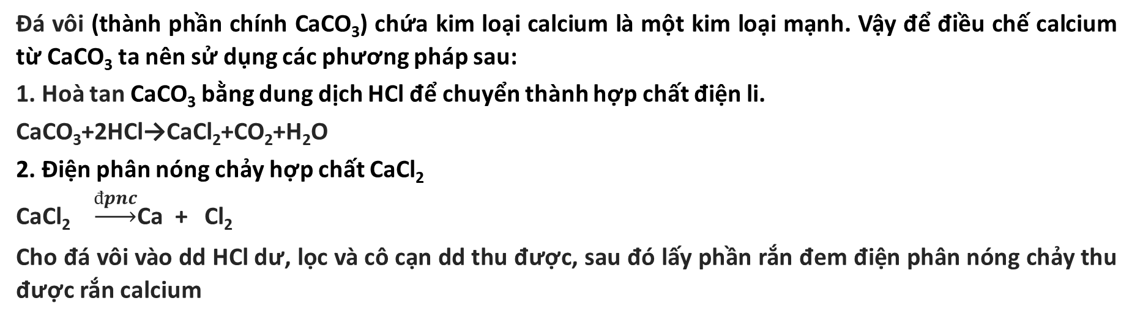
VẬN DỤNG
Đá vôi là loại đá trầm tích bao gồm các khoáng vật calcite và các dạng kết tinh khác nhau của calcium carbonate. Đá vôi (thành phần chính CaCO₃) có nhiều ứng dụng trong đời sống và sản xuất. Hãy lựa chọn và trình bày phương pháp hoá học thích hợp điều chế calcium từ CaCO₃. Viết phương trình hoá học của các phản ứng.
`
Đá vôi (thành phần chính CaCO₃) chứa kim loại calcium là một kim loại mạnh. Vậy để điều chế calcium từ CaCO₃ ta nên sử dụng các phương pháp sau:
1. Hoà tan CaCO₃ bằng dung dịch HCl để chuyển thành hợp chất điện li.
CaCO₃+2HCl→CaCl₂+CO₂+H₂O
2. Điện phân nóng chảy hợp chất CaCl₂
CaCl₂ $\underset{→}{đpnc}$Ca + Cl₂
Cho đá vôi vào dd HCl dư, lọc và cô cạn dd thu được, sau đó lấy phần rắn đem điện phân nóng chảy thu được rắn calcium

